Slide 1
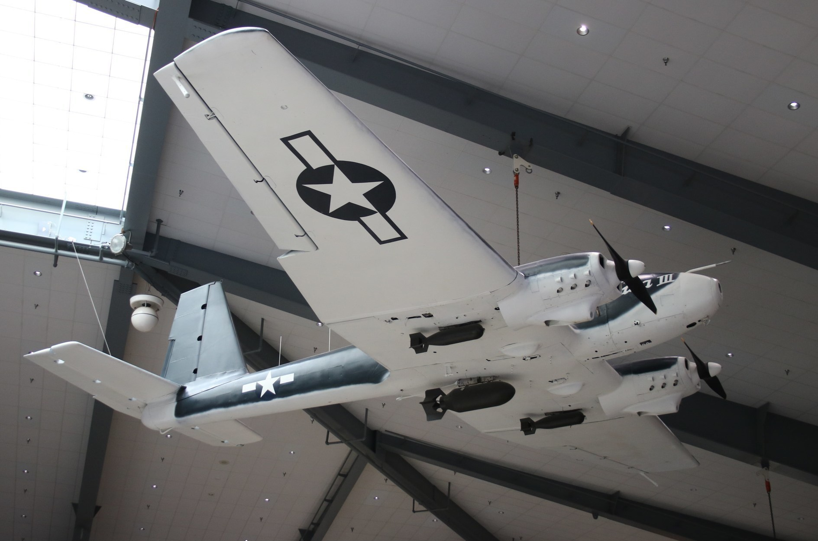


TDR-1 Interstate
Выполнил студент: Аксенов Александр, 08-406Б-19
Проверил: д.т.н. Егоров А.В.
Москва, 2022
Москва, 2022

Slide 2
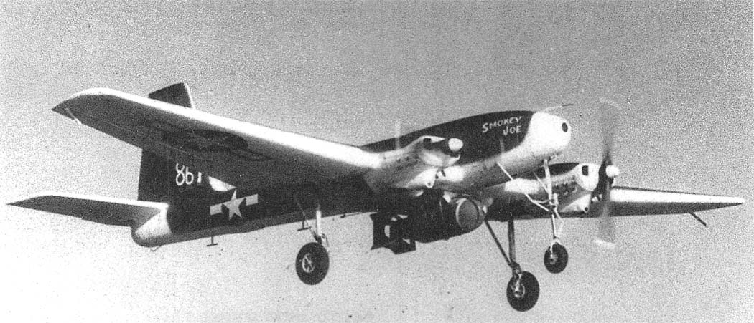
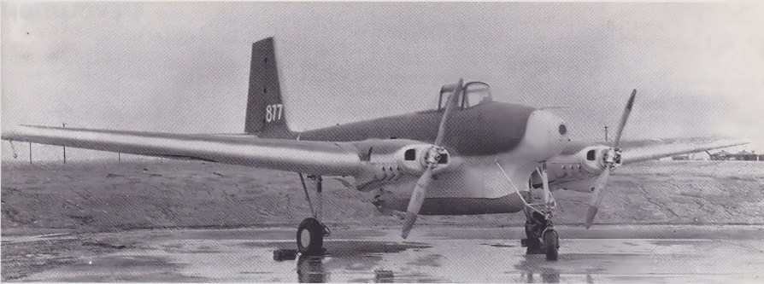
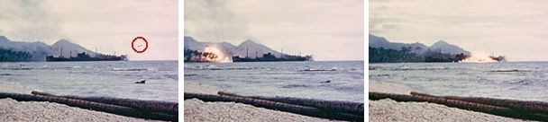
Назначение
TDR-1 – беспилотный ударный бомбардировщик-торпедоносец, предназначен для ударов по наземным/надводным целям.
Проект был предложен в 1936 году лейтенантом USN Д. Фарни, идея получила одобрение. К 1940 году инженером RCA В. Зворыкиным была разработана сверхкомпактная (на то время) телекамера Block-I, в том же году получены два основных компонента: радарный высотомер и телевизионная СУ.
Из в целом успешных практических полётов в 1942-43 годах выявилась невозможность прицельного сброса бомб с самолёта, что снизило интерес военных и планируемый выпуск с 2000 до 200 машин. Приоритетными были выбраны стратегии со сбросом торпед и таранным ударом в пикировании.
Осенью 1944 года группа STAG-I, оснащённая этими БПЛА, в течение месяца провела в Тихом океане ряд успешных вылетов, в числе которых: атака зенитной батареи на о. Бугенвиль, моста на о. Рабаул и радиомаяка на мысе
Св. Георгия.
Оставшиеся ЛА были сданы на хранение/использовались в качестве мишеней/утилизированы.

Slide 3
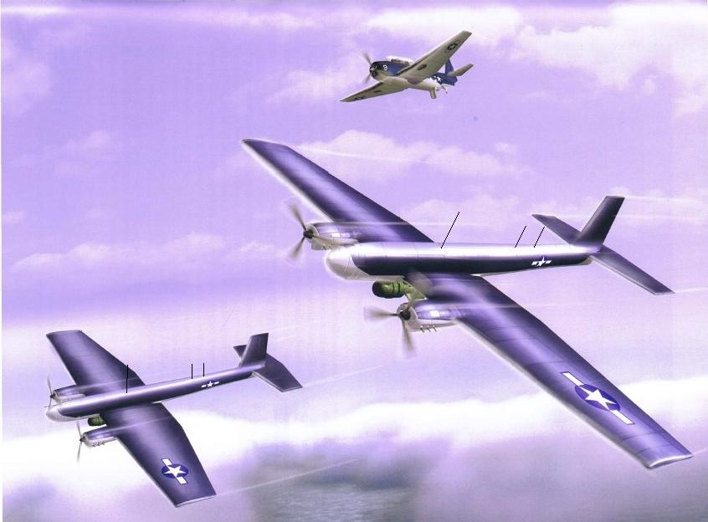
Принцип полёта - аэродинамический

Slide 4
Конструкция
Аэродинамическая схема - двухмоторный моноплан с низкорасположенным прямым трапециевидным крылом, однокилевым вертикальным оперением, с двумя шестицилиндровыми горизонтально-оппозитными двигателями, расположенными в крыле.
Конструкция максимально простая и технологичная - фюзеляж собирался из фанеры, а каркас из труб с производства велосипедов, однако дешевизна предопределила низкие ЛТХ. Беспилотник взлетал с обычного аэродрома или с авианосца при помощи колесного сбрасываемого шасси. В носовой части располагался прозрачный обтекатель, прикрывавший телекамеру управления с углом обзора в 35°.
Для обучения пилотов и перегона машины была предусмотрена небольшая открытая кабина с примитивными приборами управления, которую при подготовке к беспилотному вылету закрывали обтекателем.
Управление самолётом осуществлялось по радиоканалу с борта следующего за дроном самолёта управления (TBF Avenger). Оператор с помощью дисковидного экрана видел изображение, передаваемое со скоростью 40 кадров/cек и разрешающей способностью 350 линий. Для контроля направления и угла полёта использовался джойстик, высота задавалась дистанционно с помощью наборного диска, как и сброс шасси/боеприпасов. Каждый телевизионный передатчик и приёмник работали на одной из четырёх постоянных частот: 78, 90, 102 и 114 MHz, поэтому одновременно находиться в воздухе без риска возникновения взаимных помех могли только четыре БПЛА.

Slide 5
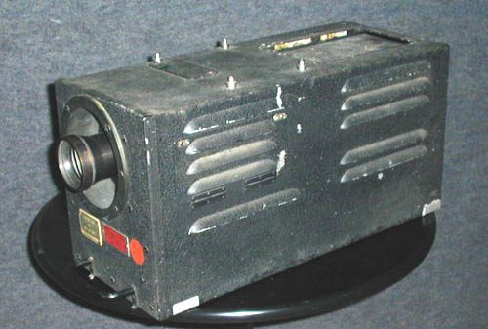
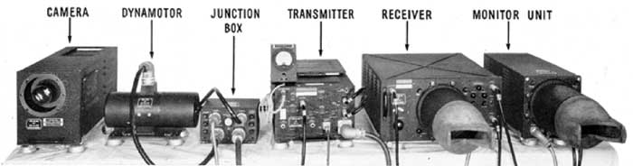
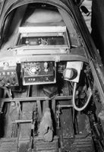
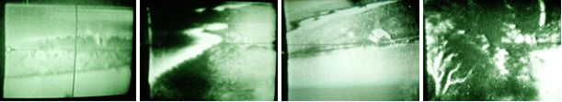
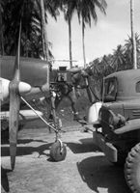
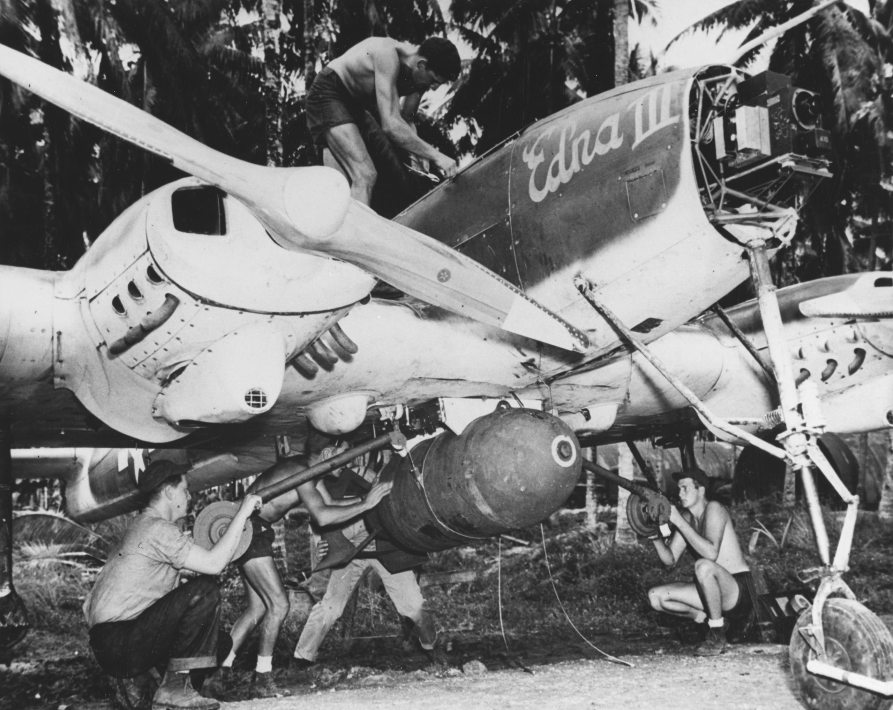
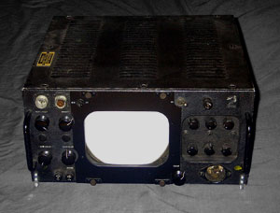
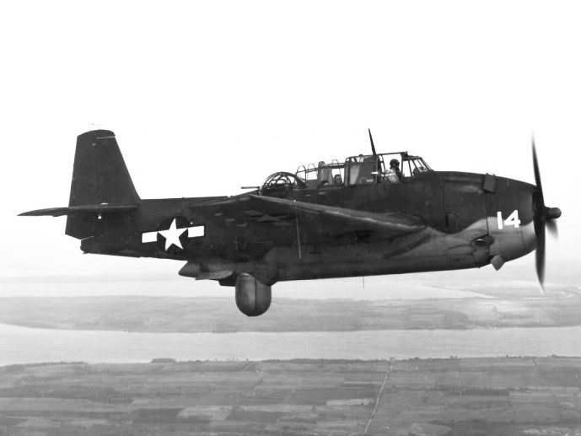
Конструкция

Slide 6
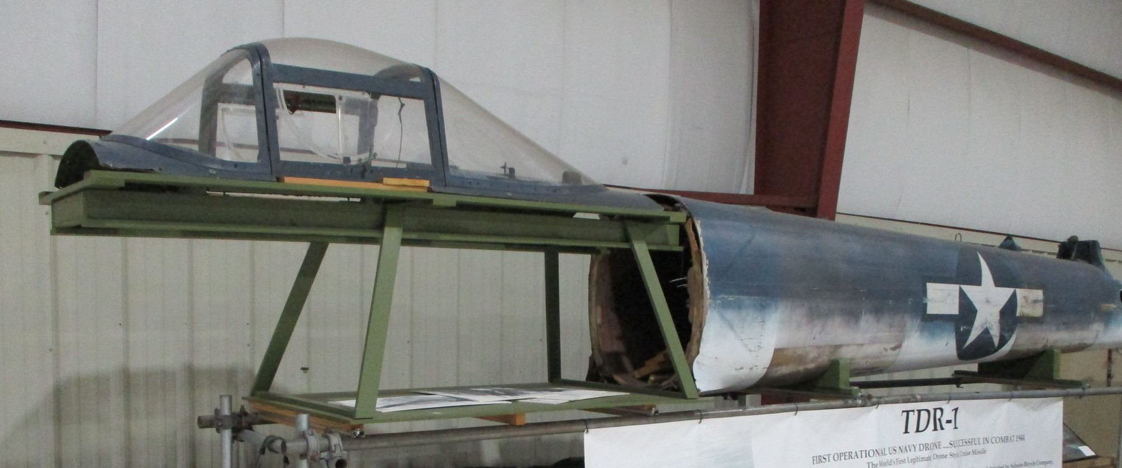
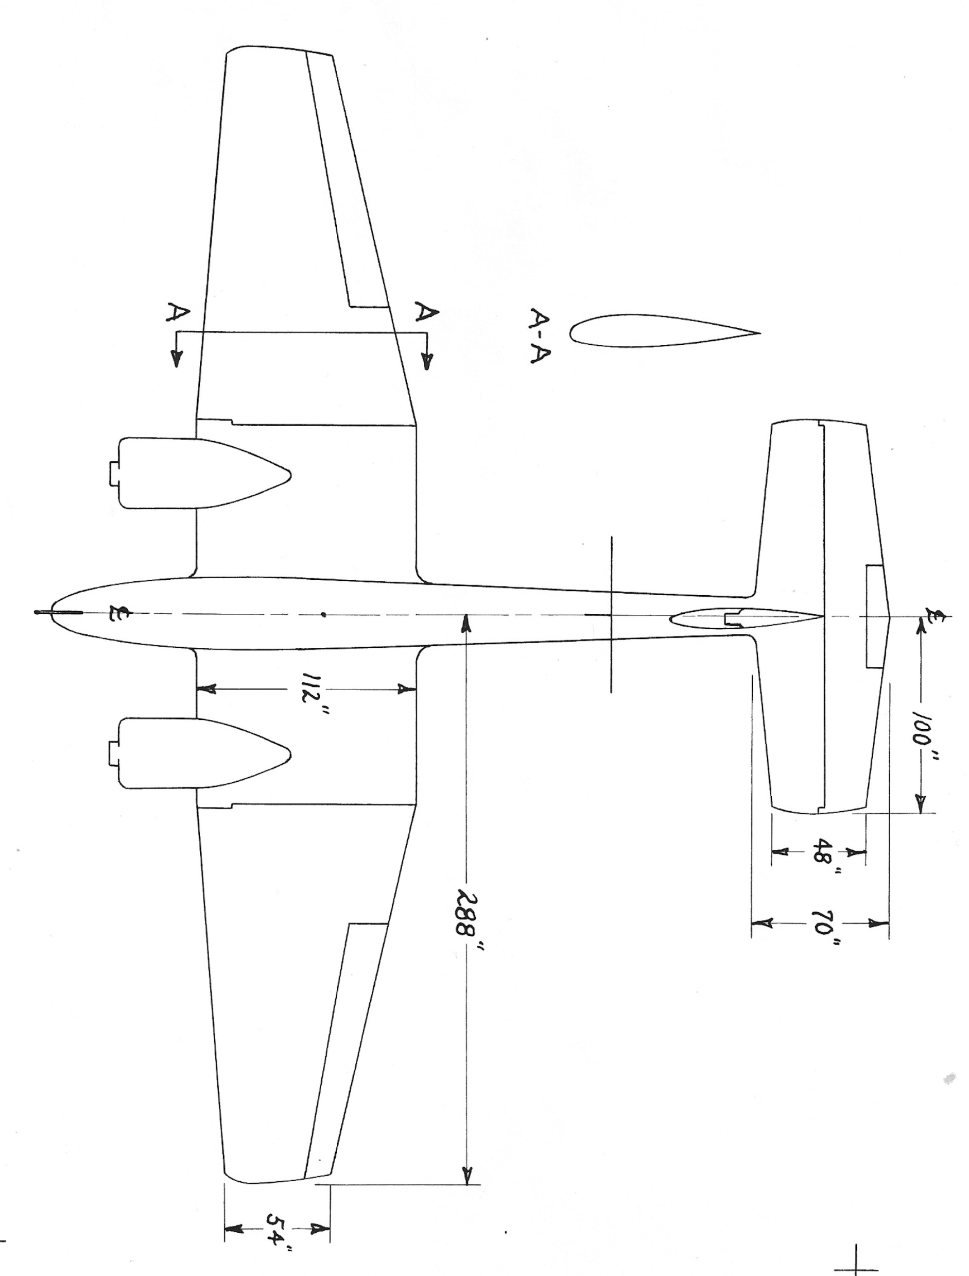
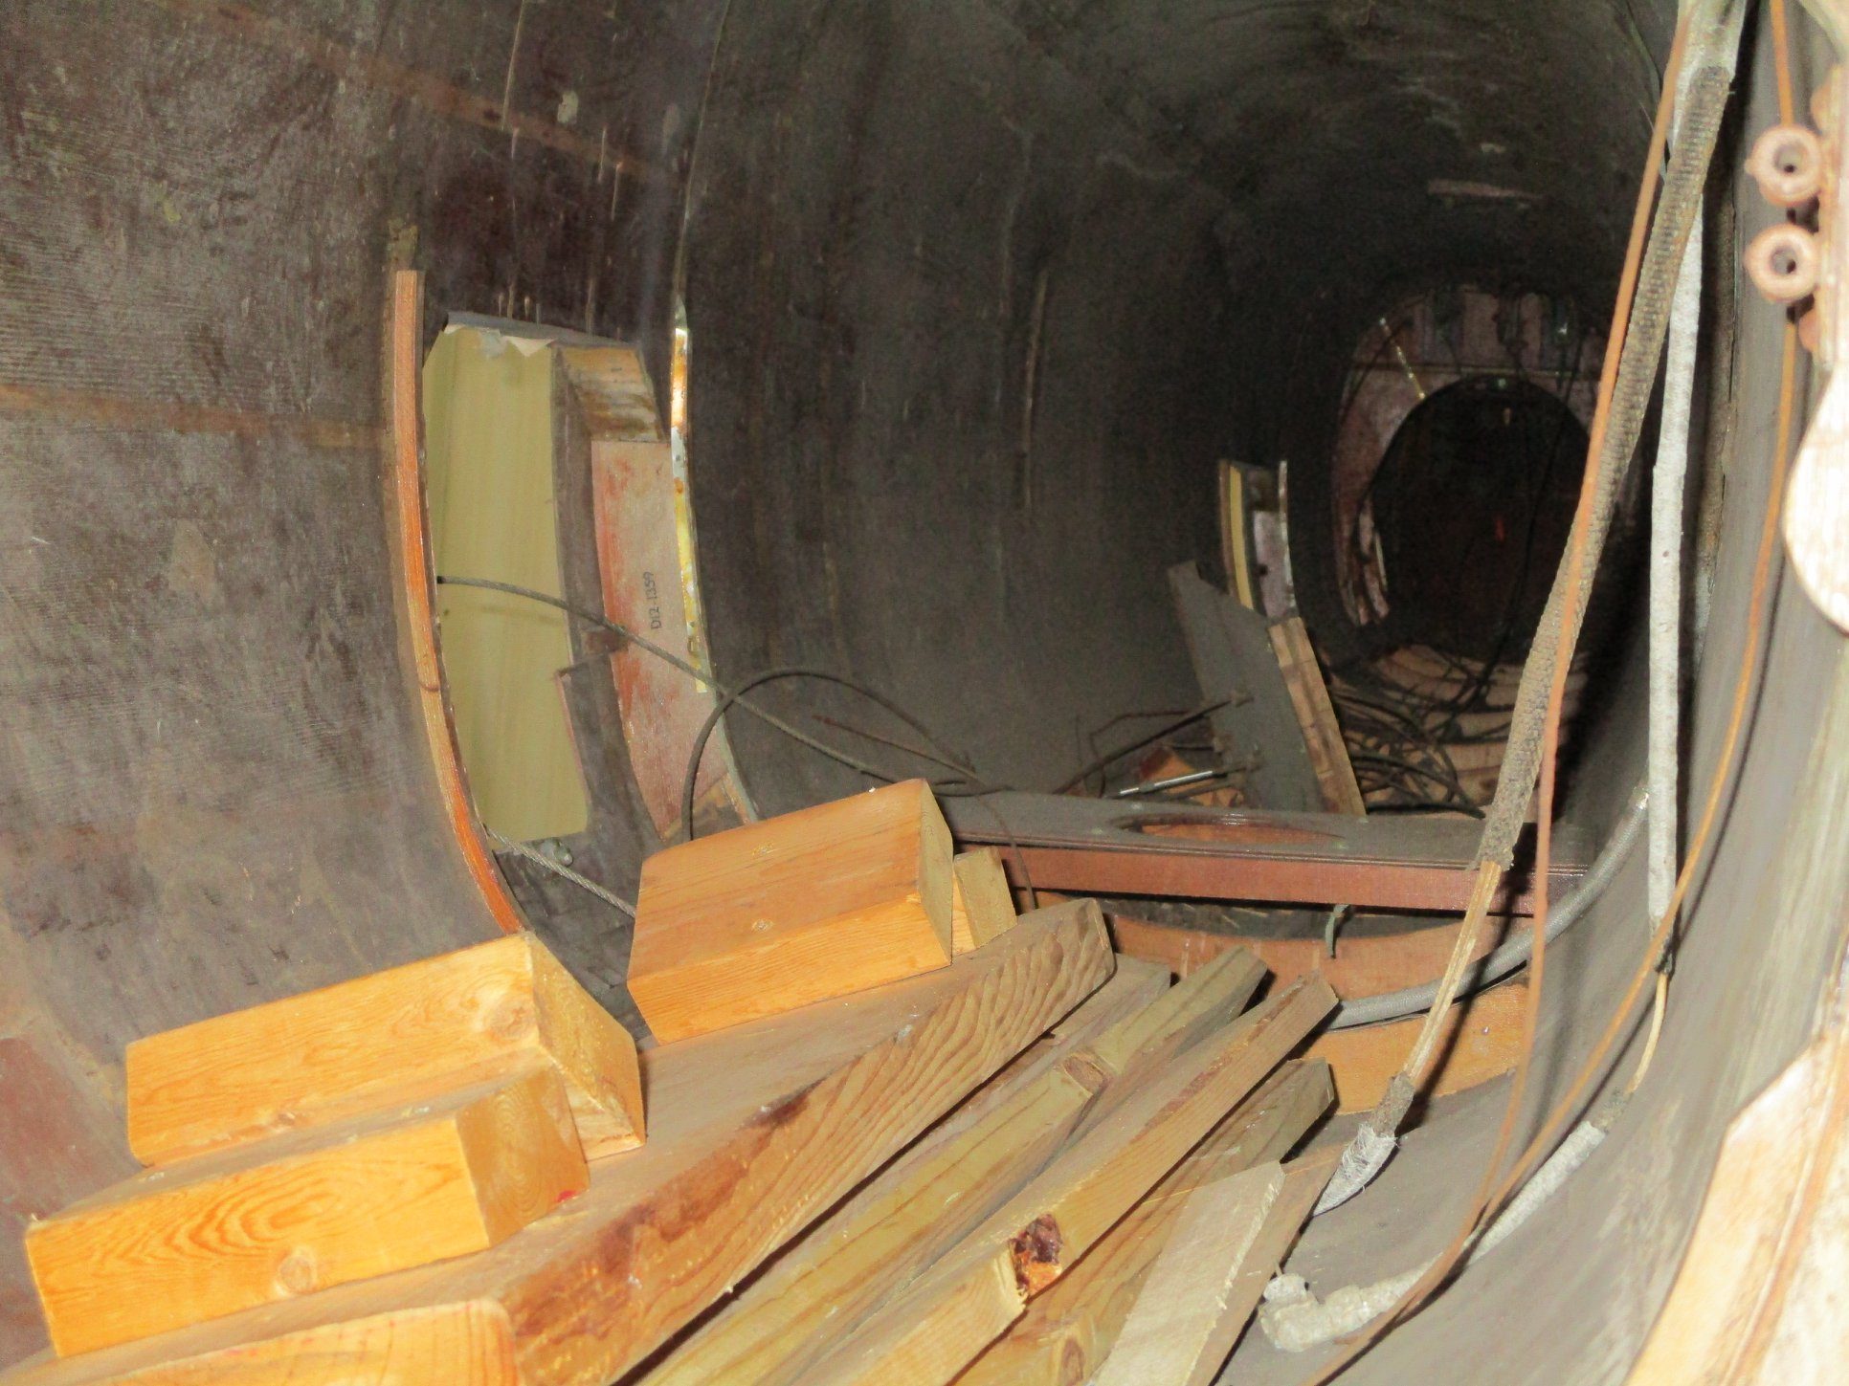
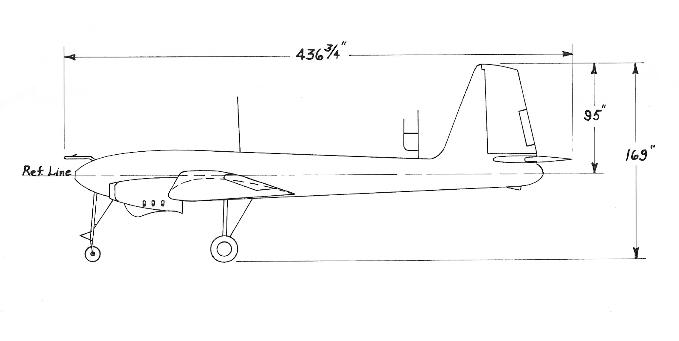
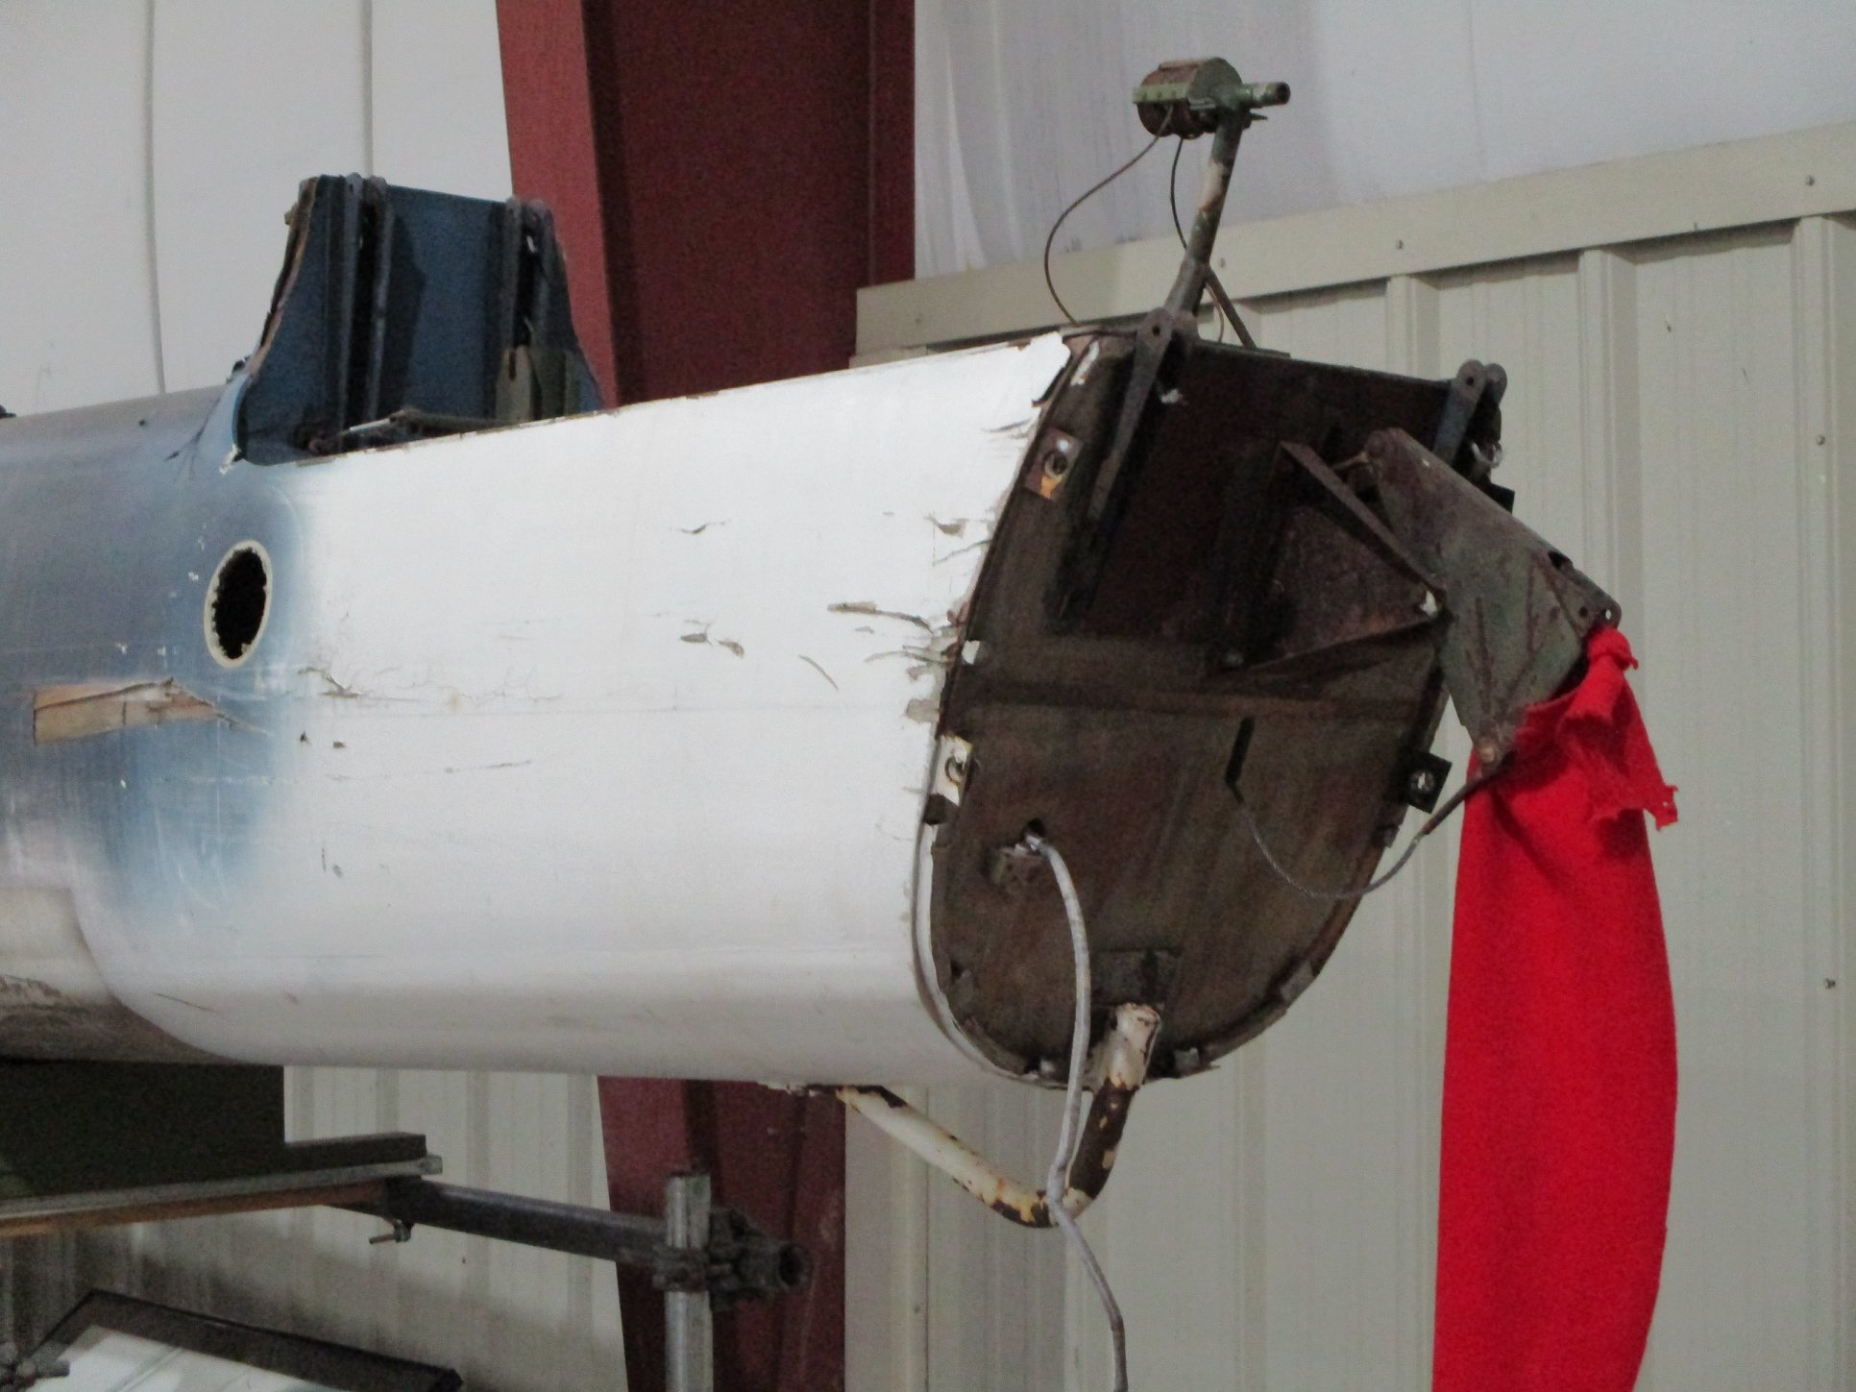
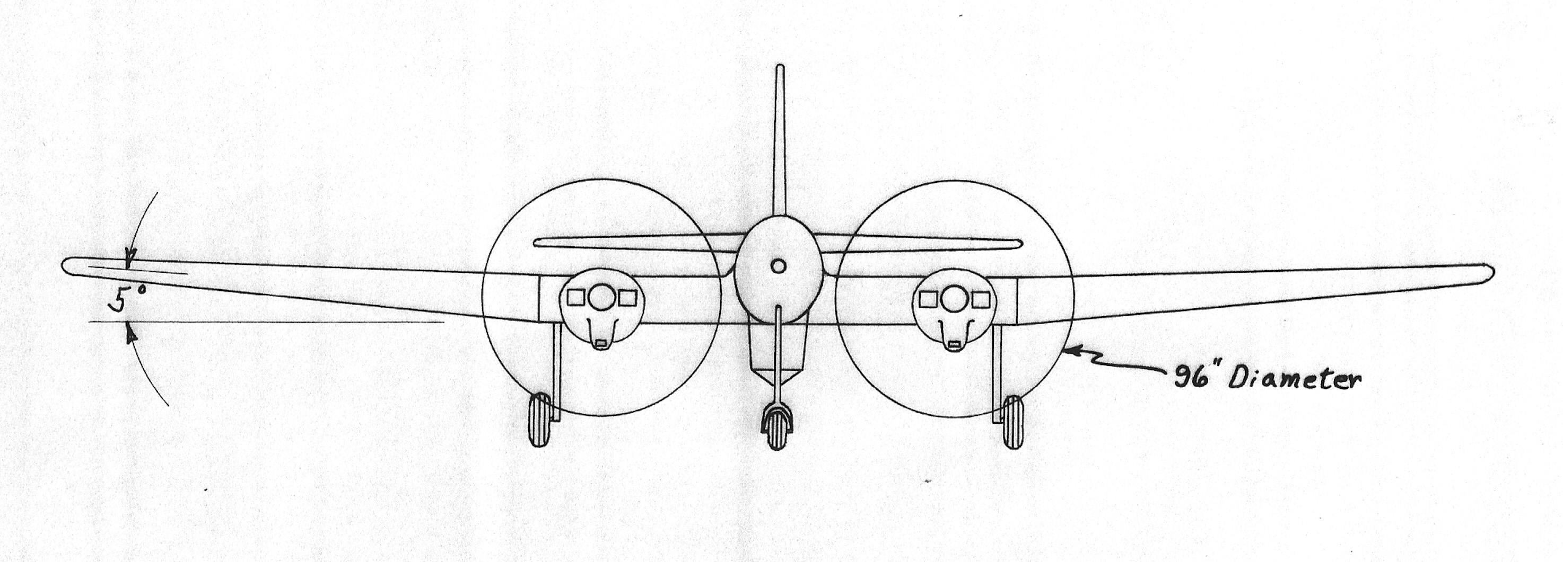
Конструкция

Slide 7
ЛТХ
Модель | TDR-1
Длина | 11,09 м
Размах крыла | 14,63 м
Высота | 4,29 м
Площадь крыла | 34,55 м²
Масса пустого | 1360 кг
Максимальная взлётная масса | 2676 кг
Длина разбега | 150 м
Крейсерская скорость | 225 км/ч
Дальность полёта | 685 км
Запас топлива | 280 л
Практический потолок | 2000 м
Экипаж | 1 человек/без экипажа
Полезная нагрузка | до 910 кг бомб или 1 торпеда
Двигатели | 2 поршневых Lycoming O-435, мощностью по 225 л.с.
Первый полёт | апрель 1942 года

Slide 8

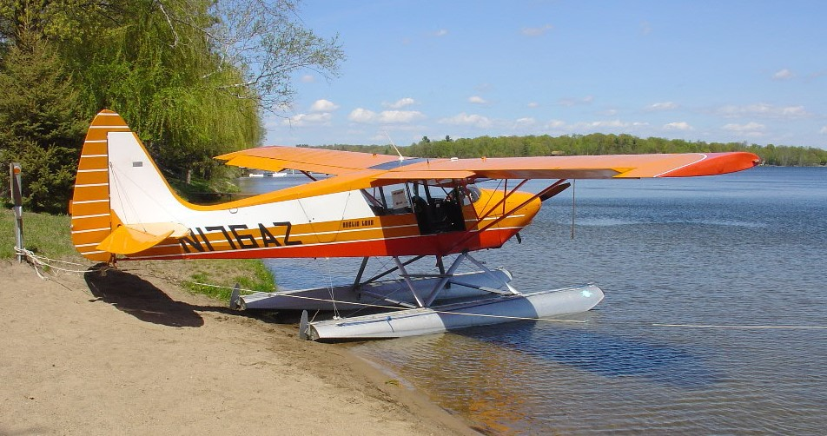
Разработчик
Interstate Aircraft and Engineering Corporation -небольшой американский авиапроизводитель, работавший с 1937 по 1945 год и располагавшийся в Эль-Сегундо, Калифорния.
Помимо производства TDR-1, компания разработала и выпустила лёгкомоторный L-6 Cadet, производящийся фирмой Arctic Aircraft по сей день. Компания также изготавливала скобы для бомб, зарядные устройства для пулеметов и пушек, гидравлические приводы и прочие компоненты для самолётов.

Slide 9
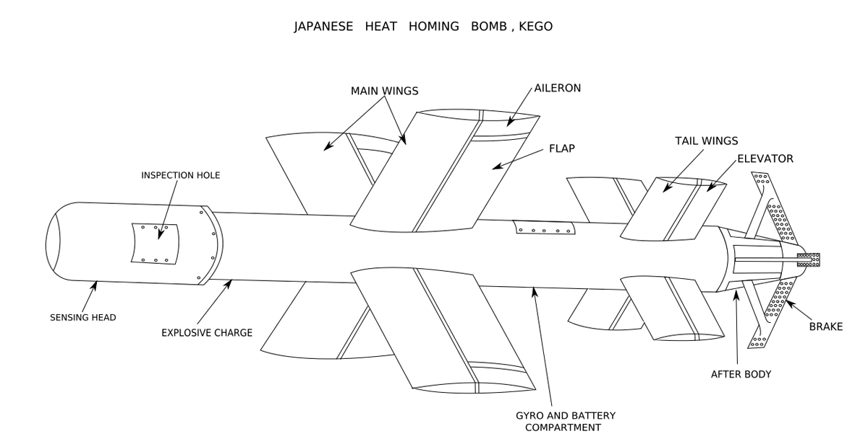
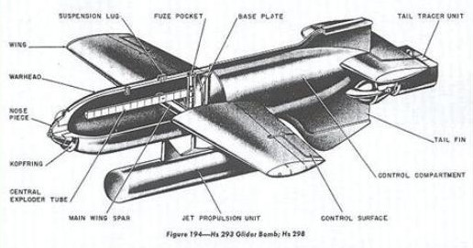
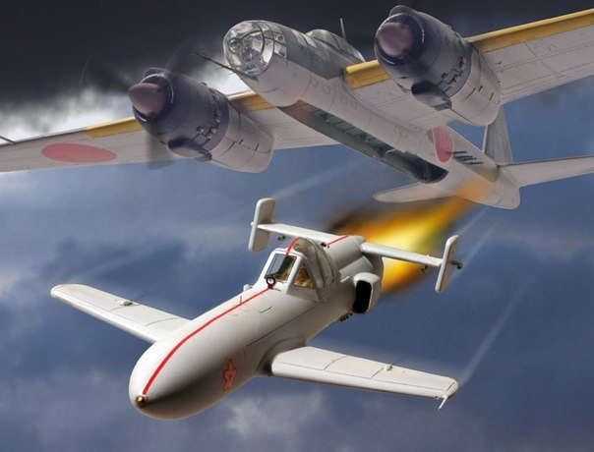
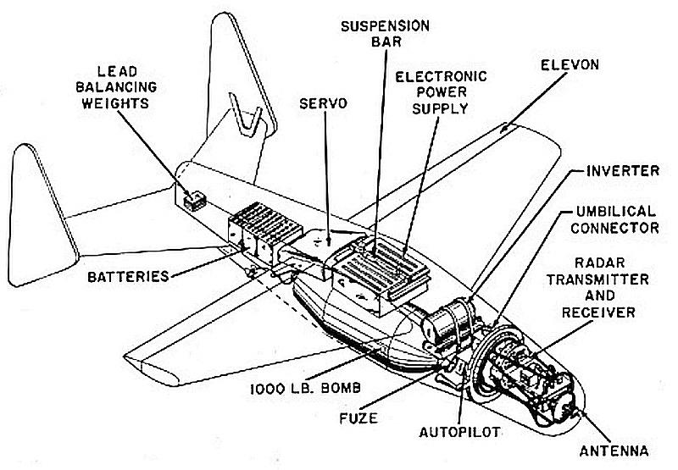
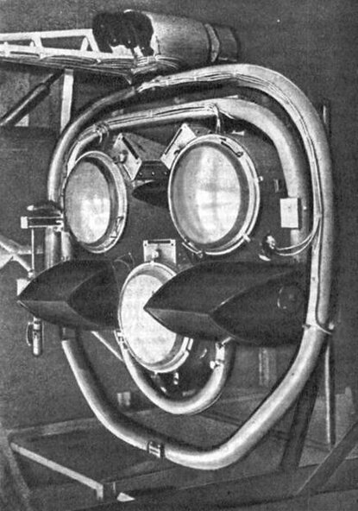
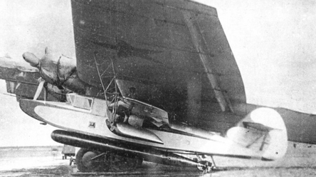
Аналоги
Вследствие недостатка дешёвых технологий производства в 30-40-е годы, прямых аналогов TDR-1 немного. В основном это были планирующие бомбы, наводимые визуально по радиоканалу (Hs 293) или с помощью ИК (Ke-Go) / РЛС (ASM-N-2 Bat) активных ГСН.
Наиболее близкими к нему по списку задач будут японский MXY7 Ohka и советский ПСН-1. Каждый из них следовал до места атаки на борту самолёта-носителя.
Первый использовался для атак камикадзе, имел ракетные ускорители и заряд в 1000 кг.
Второй оснащался системой «Квант», которая позволяла с помощью ИК-прожектора навести планер на цель, автоматически сбросить торпеду и приводниться с последующей эвакуацией летающей лодкой.

Slide 10
Спецчасть
Вид самолёта в зависимости от дальности полёта: Ближнемагистральный
Класс самолёта по взлётной массе: 4-го класса
Число Маха (отношение скорости полёта к скорости звука):
M = (225* 1000)/(335 * 3600) = 0,1866
Тип самолёта по скорости полёта: дозвуковой
Форма крыла: трапециевидная
Профиль крыла: двояковыпуклый
Поперечный угол крыла: +5°
Угол стреловидности крыла: 0 °
По числу крыльев: моноплан
По расположению крыльев: низкокоплан
Обычное хвостовое оперение
Удлинение крыла: λ = l^2 / S = 14,63^2 / 34,55 = 6,195
Сужение крыла: η = b_{корн}/b_{конц} = 2,8448 / 1,39466 = 2,04
Тяга двигателя, потребная для совершения горизонтального полёта: P = G / K = = 2676 * 9,8 / 12 = 2185,4 кгс (при скорости 225 км/ч)

